Slide 1
Плечо помощи
И.Б. ШУЛЬГИНА
РУКОВОДИТЕЛЬ ПРОЕКТА «ШКОЛА ПОЗИТИВНЫХ ПРИВЫЧЕК» БФ «ОБРАЗ ЖИЗНИ»
К.П.Н., ЗАСЛУЖЕННЫЙ УЧИТЕЛЬ РОССИИ

Slide 2
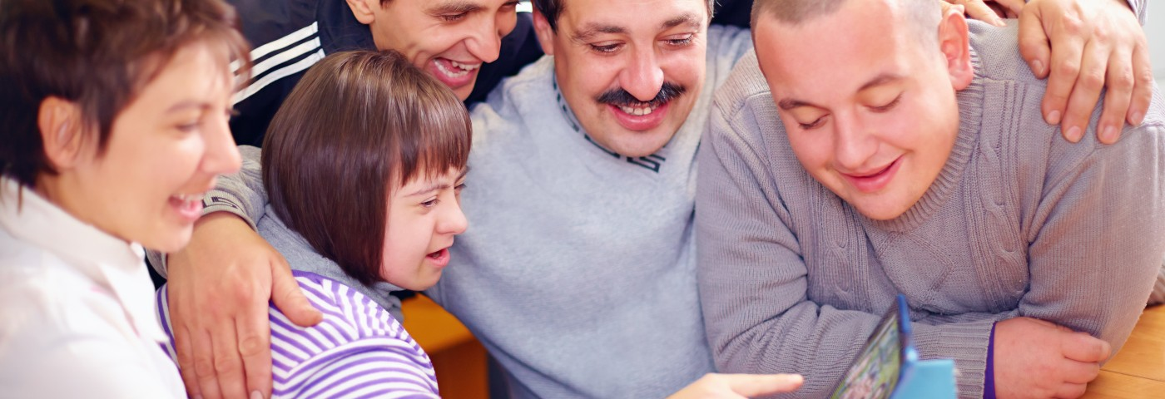
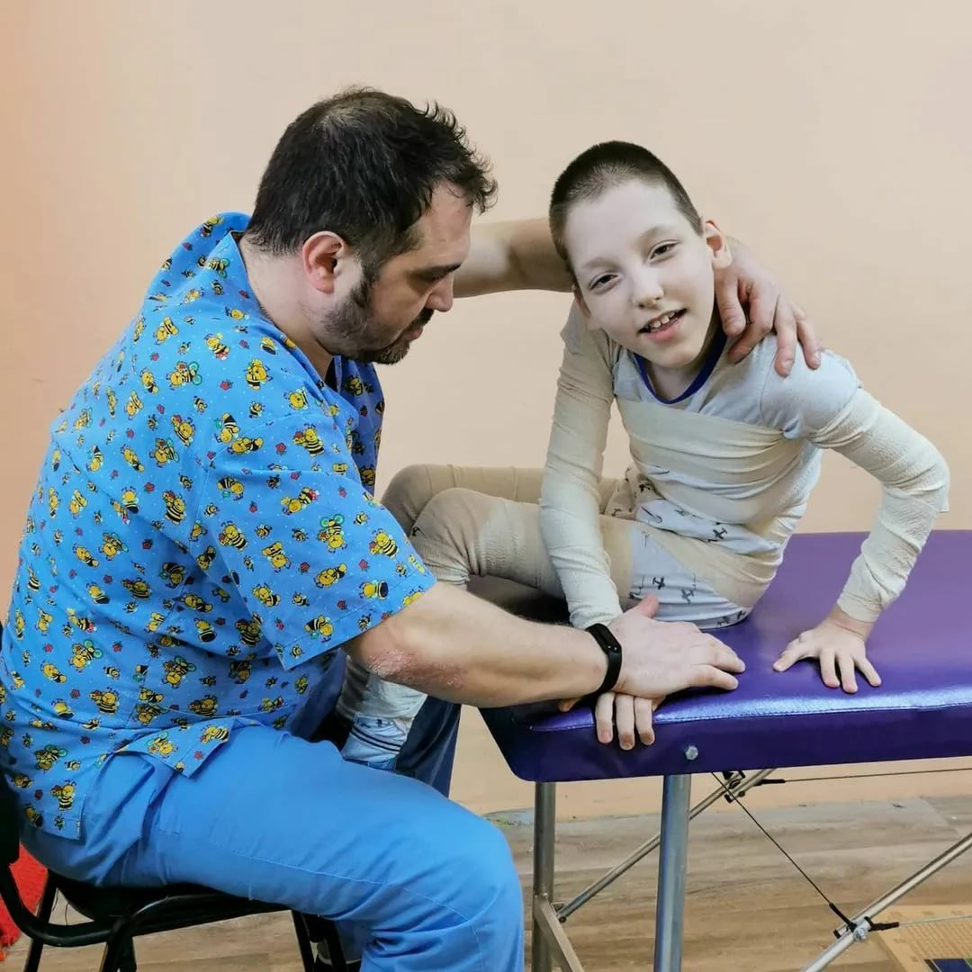
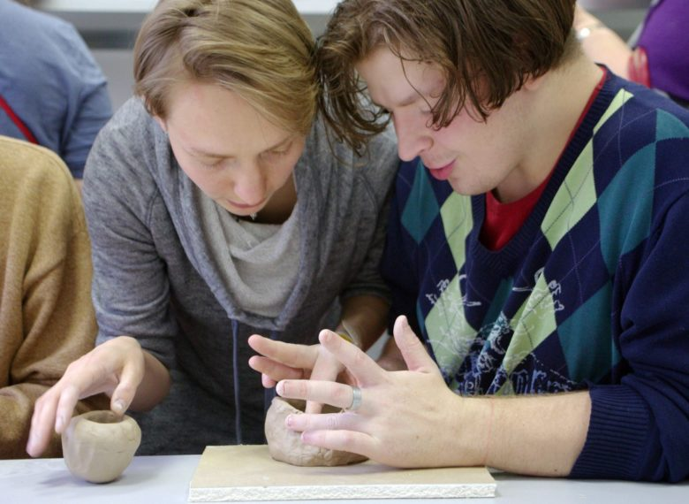
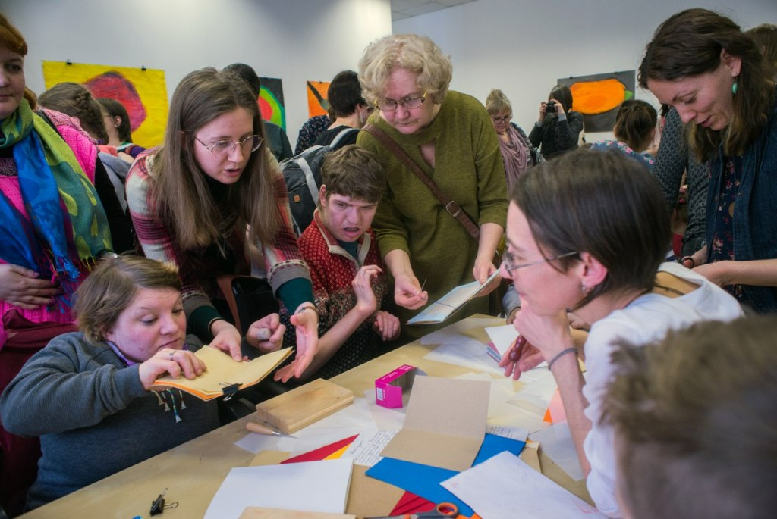
Ментальные нарушения

Slide 3
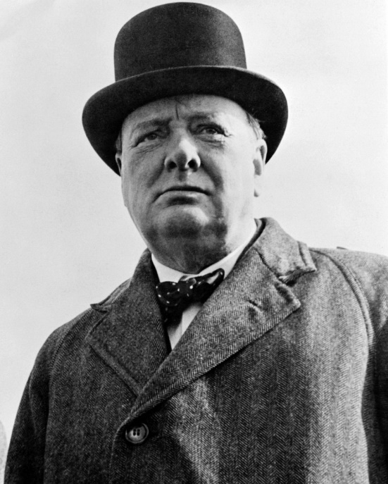
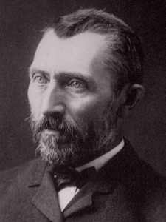
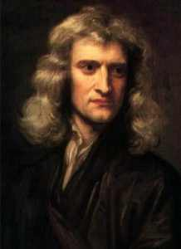
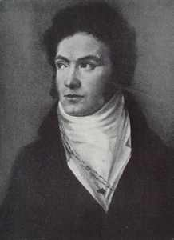
Известные исторические личности, страдавшие ментальными нарушениями
Уинстон Черчилль Винсент Ван Гог Исаак Ньютон Людвиг Ван Бетховен

Slide 4
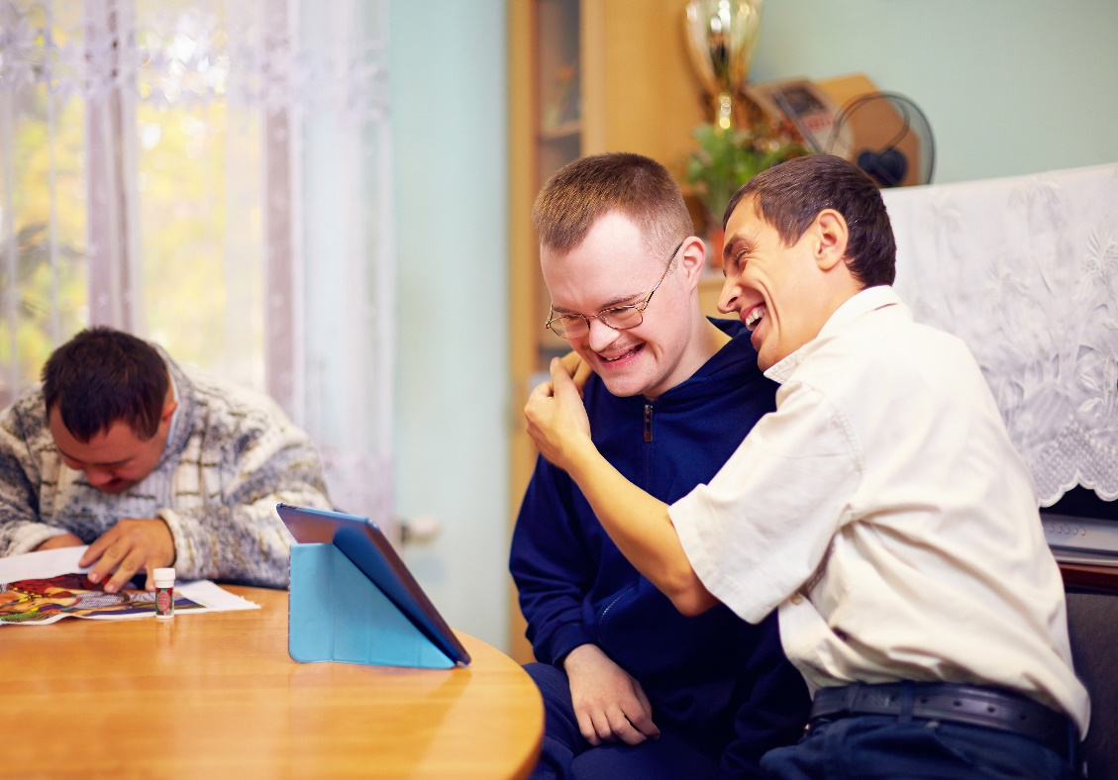
Проблемы людей с ментальными нарушениями, приводящие к их социальной изоляции
Трудности в установлении и поддержании социальных контактов;
Трудности в усвоении норм и правил поведения в обществе;
Различные поведенческие отклонения, нестабильность эмоционального фона;
Сниженные умственные способности препятствуют полноценному включению в жизнь общества;
Для выполнения ряда функций необходима помощь другого человека;
Препятствовать общению могут родственники человека, имеющего ментальные нарушения;
Необходима специальная организация взаимодействия с другими людьми и осуществления деятельности и пр.

Slide 5
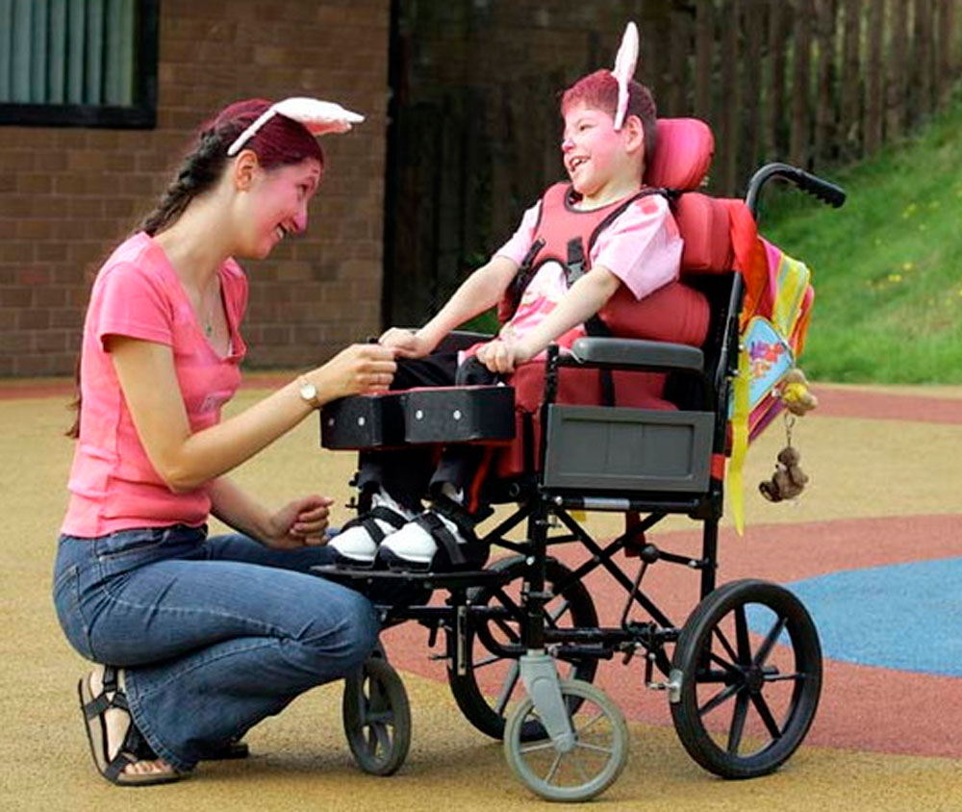
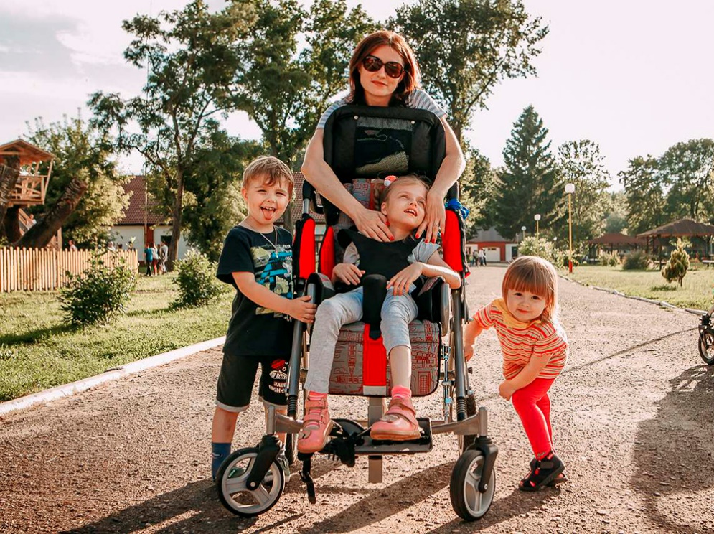
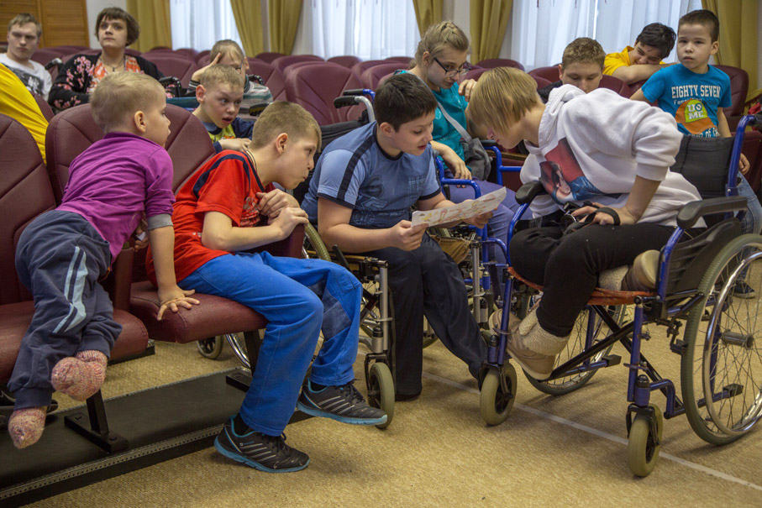
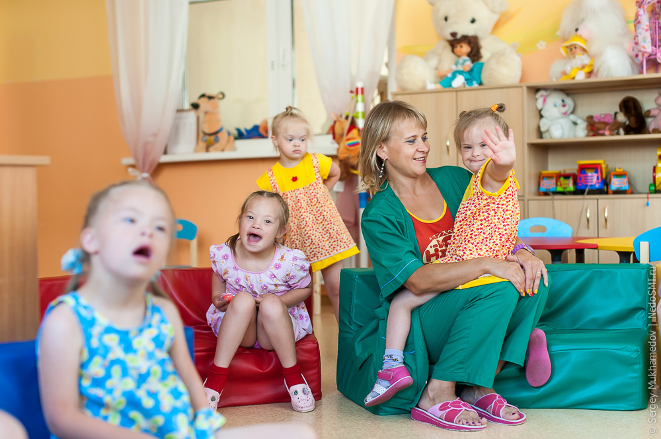

Slide 6
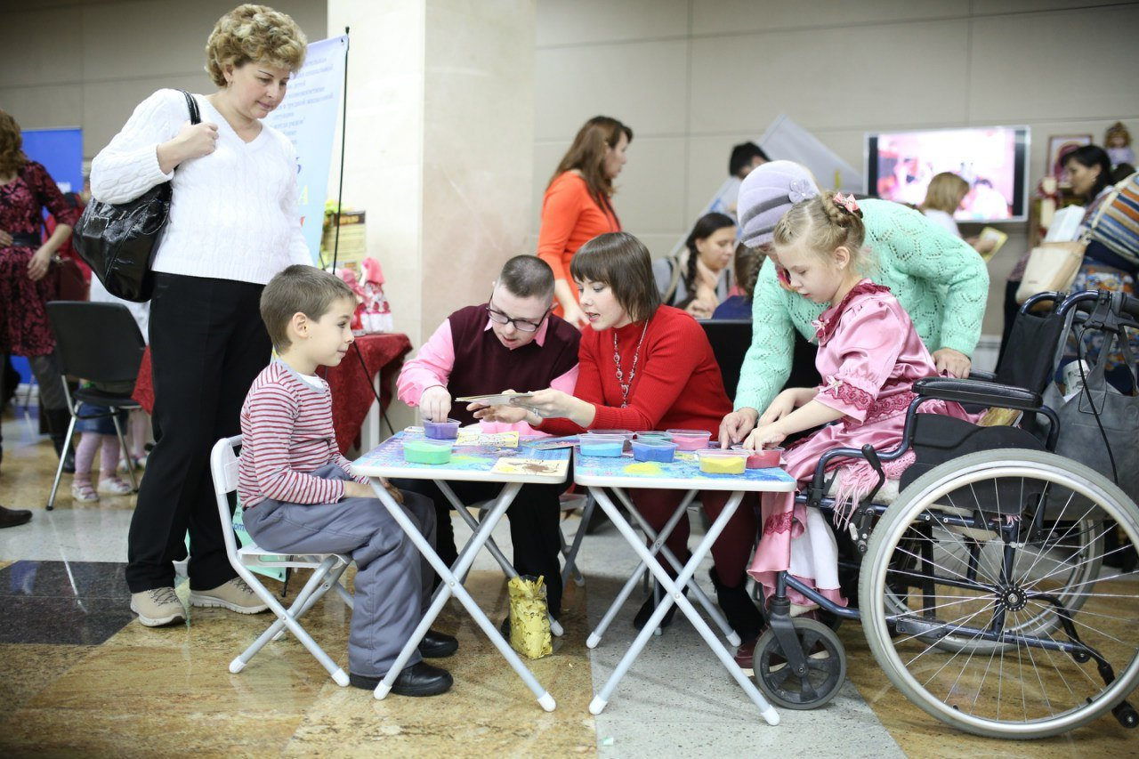
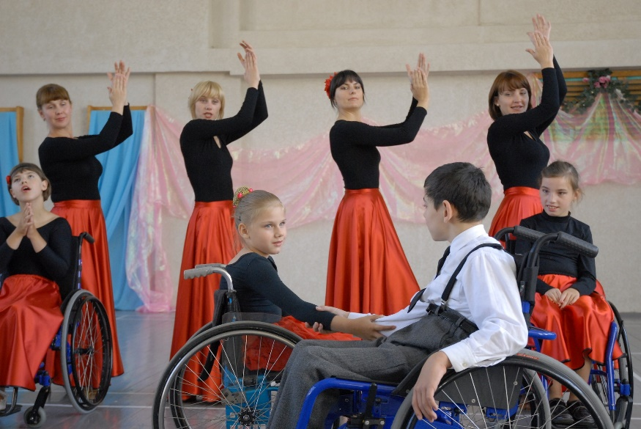
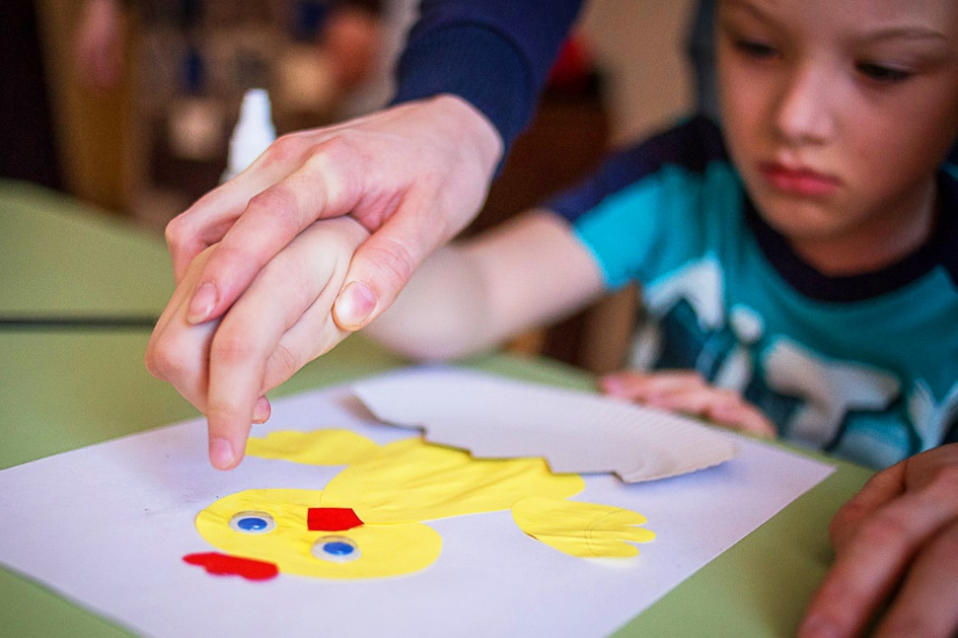
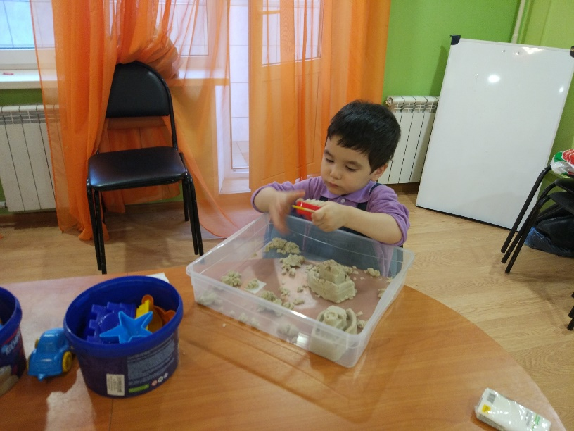
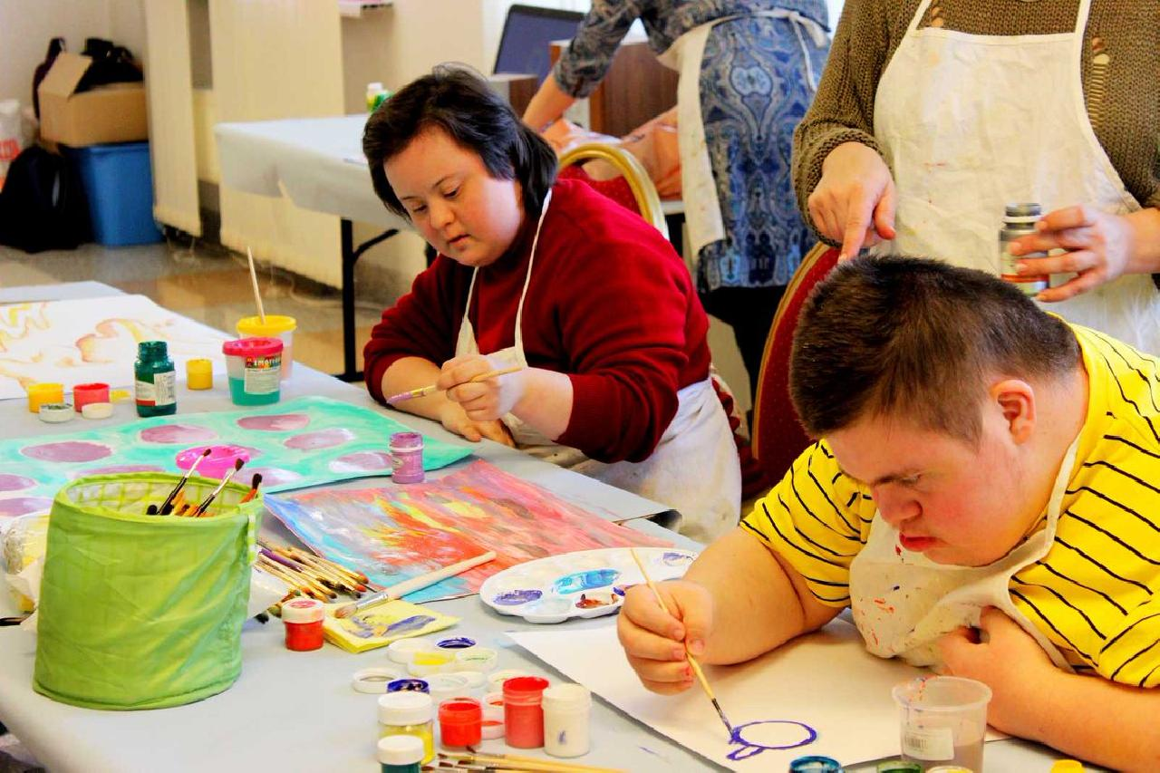
Инклюзия

Slide 7
Что нужно знать про общение с людьми с ментальными нарушениями
Не надо пытаться сразу им в чем-то помочь или что-то за них сделать. Не надо подходить к этим людям с позиции жалости, так вы никогда не сможете им помочь. Взаимодействие должно быть «на равных».
Начинать беседу и знакомство надо как с обычными собеседниками.
Не надо бояться что-то испортить, или как-то не так поступить, вообще не надо бояться. Эти люди очень чувствительны к эмоциям других, они сразу распознают ваш страхи, полноценного контакта не получится.
Не обращайте внимания на некоторые моменты, которые характерны для таких людей, например, некоторые сразу переходят на «ты», другие могут вас обнять просто так, не дожидаясь разрешения, могут вас игнорировать и т.п.
Прежде, чем помогать или активно вторгаться на территорию человека с ментальными нарушениями необходимо спросить на это разрешение. И только после того, как вы его получите, можно совершить действие.
Нужно набраться терпения, обучение и взаимодействие с такими людьми может пойти не по плану. Не нужно этого пугаться, или настойчиво пытаться вернуть человека в русло прежнего взаимодействия.
Необходимо уделять внимание, поддерживать, подбадривать, фокусироваться на успехах.

Slide 8
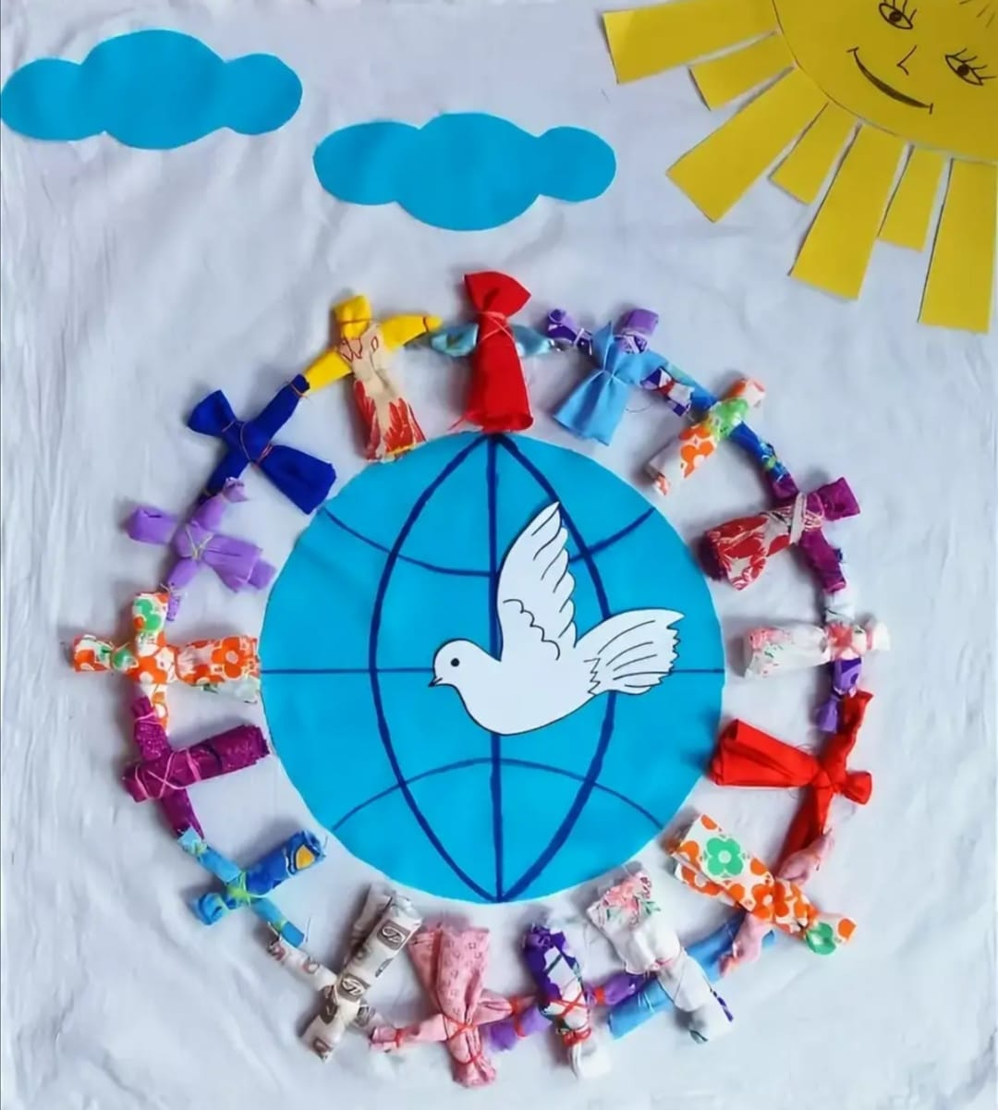
Как организовать инклюзивное мероприятие
Как организовать инклюзивное мероприятие
1 шаг – понять, что будем делать и как мы это назовем?
2 шаг – что нам для этого нужно?
3 шаг – кого мы пригласим на это
мероприятие, или куда пойдем сами?

Slide 9
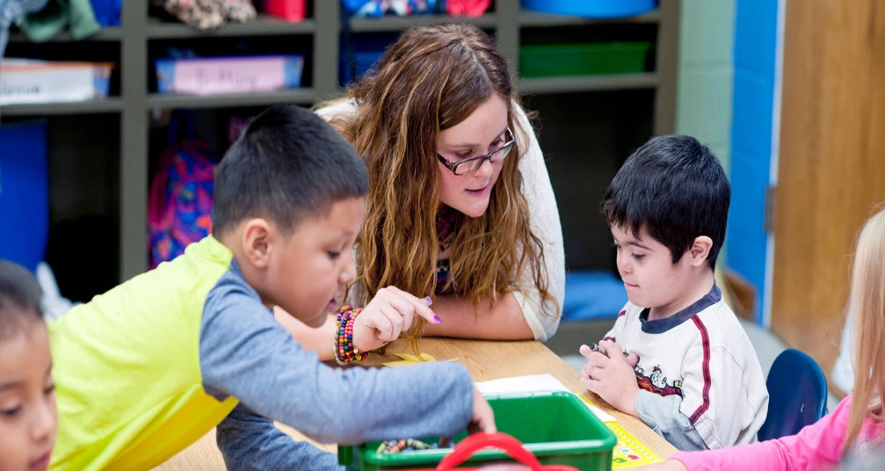
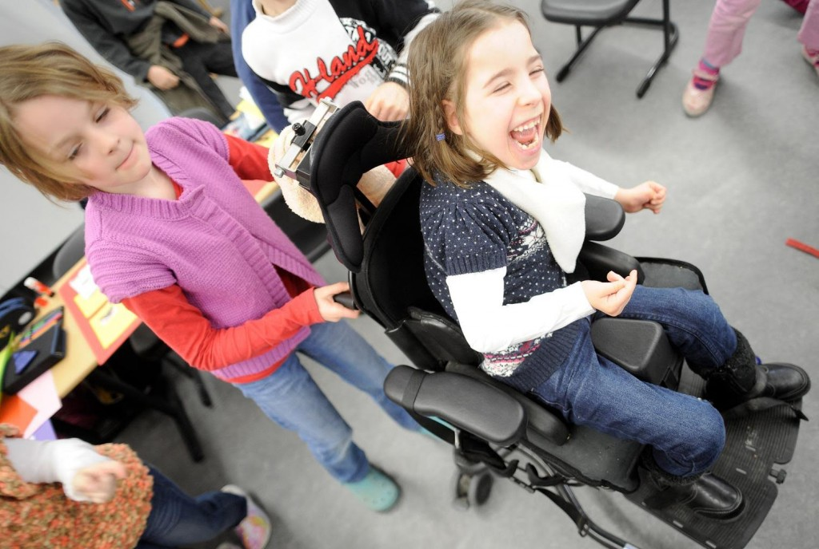
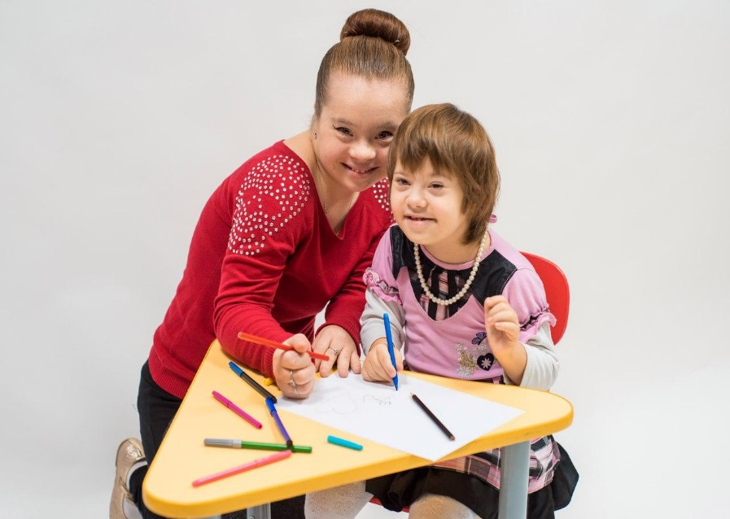
Как организовать инклюзивное мероприятие
4 шаг – где и когда мы будем это делать?
5 шаг – какая может понадобиться помощь
ребятам с ментальными нарушениями?
6 шаг – как мы расскажем о нашем
мероприятии и
что потом сделаем с панно?

